Slide 1





Bài 16: Lít (tiết 2)
Luyện tập (tr 64)

Slide 2
YÊU CẦU CẦN ĐẠT
Làm quen với phép tính cộng,
trừ với số đo dung tích lít (l).
01
Vận dụng giải bài tập, bài toán thực tế liên quan các phép tính đó.
02

Slide 3


1. Tính (theo mẫu)
Mẫu: 8l + 6l = 14l ; 12l – 7l = 5l
9l
6l
a) 5l + 4l =
b) 9l - 3l =
32l
9l
12l + 20l =
19l - 10l =
13l
9l
7l + 6l =
11l - 2l =

Slide 4
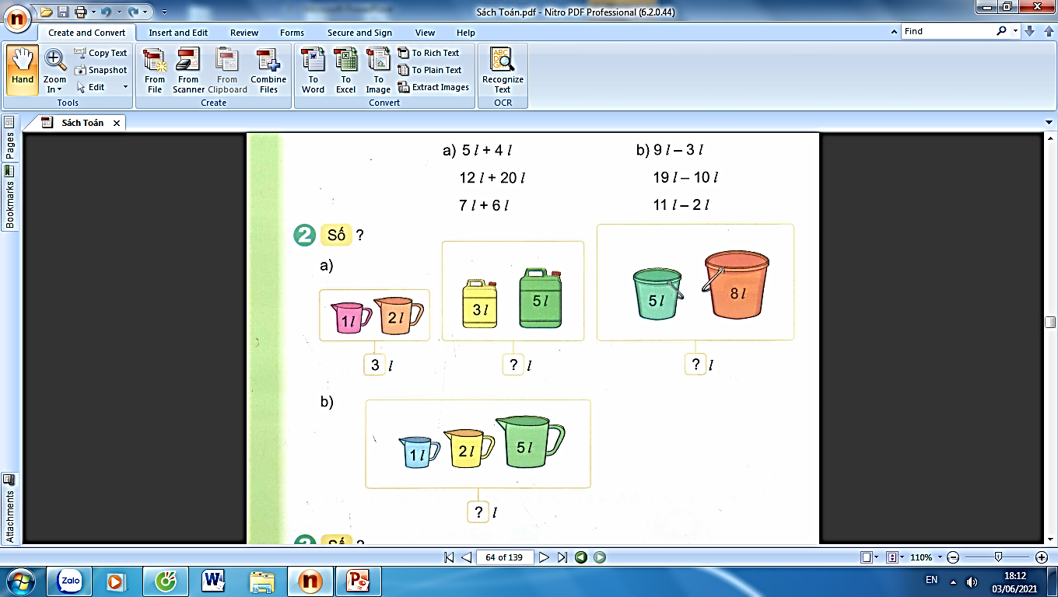

2. Số?
?
3
8
13
l
?
l
l
Vì: 1l + 2l = 3l
8
?
l

Slide 5
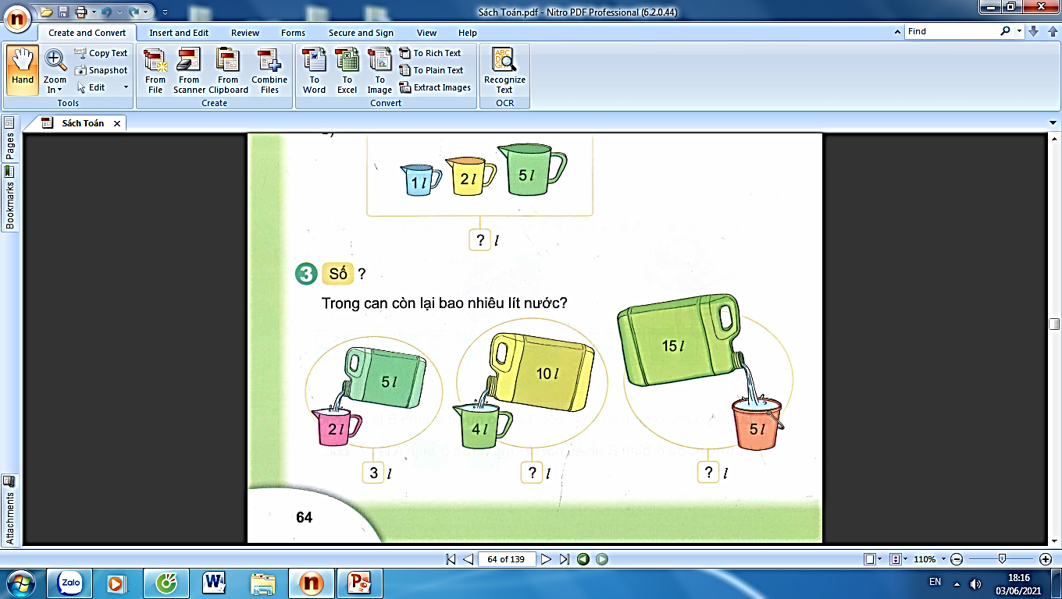


3. Số?
Trong can còn lại bao nhiêu lít nước?
3
6
?
10
l
l
?
l
Vì: 5l – 2l = 3l

Slide 6
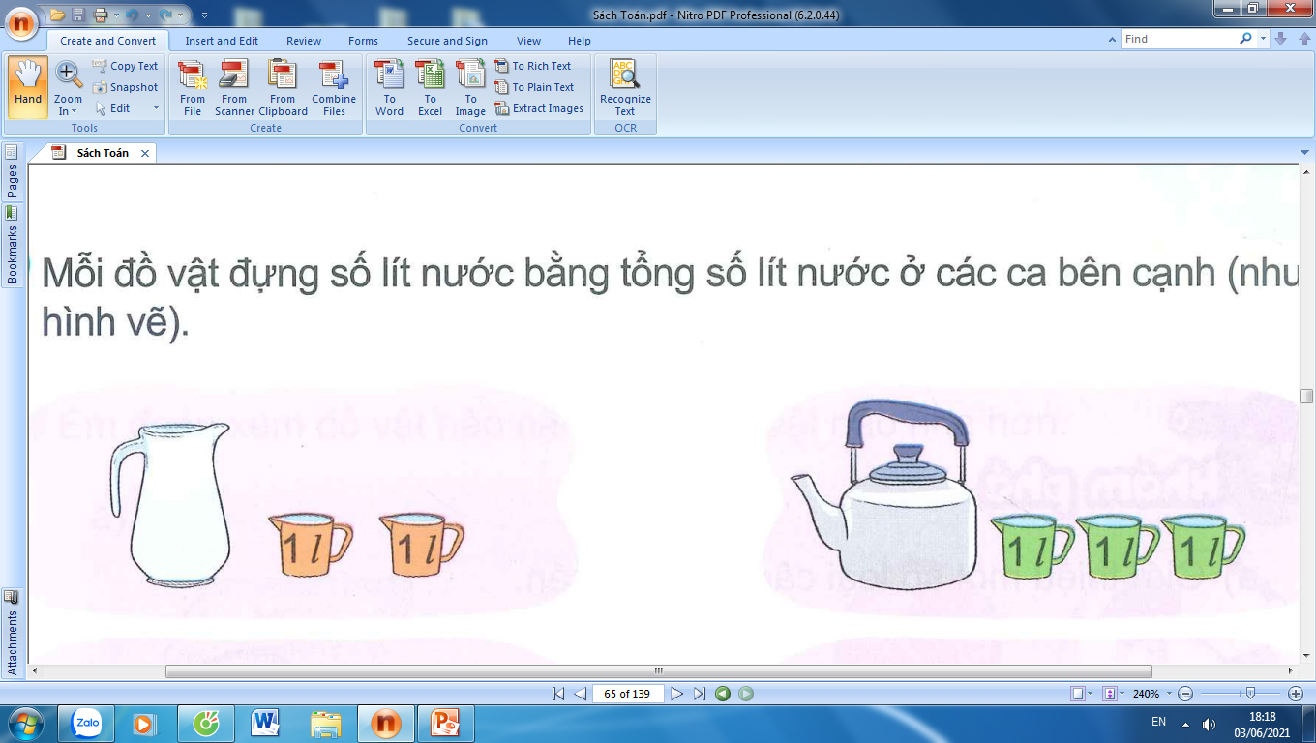
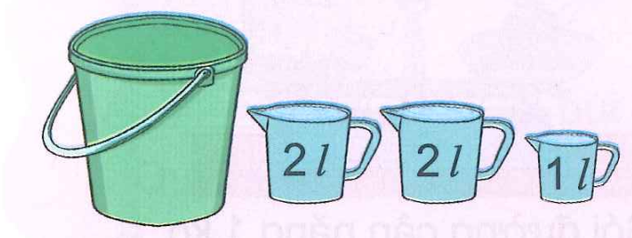
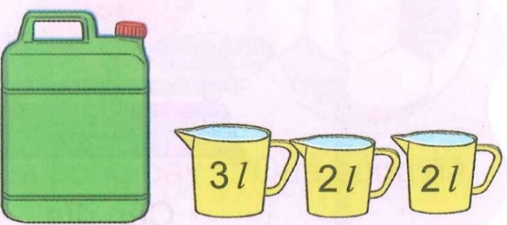
4. Mỗi đồ vật đựng số lít nước bằng tổng số lít nước
ở các ca bên cạnh (như hình vẽ).
Vì: 1l + 1l = 2l
a) ?
Số
Đồ vật | Bình | Ấm | Xô | Can
Số lít nước | 2 | ? | ? | ?
3
5
7

Slide 7
a) ?
Số
Đồ vật | Bình | Ấm | Xô | Can
Số lít nước | 2 | ? | ? | ?
3
5
7
b) Đồ vật nào đựng nhiều nước nhất?
Đồ vật nào đựng ít nước nhất?
Can đựng nhiều nước nhất là 7l.
Bình đựng ít nước nhất là 2l.

Slide 8
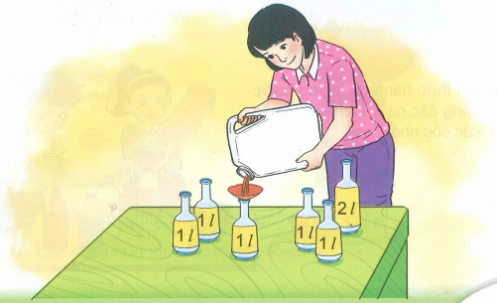
5. Trong can có 15l nước mắm. Mẹ đã rót 7l nước mắm vào các chai. Hỏi trong can còn lại bao nhiêu lít nước mắm ?
Tóm tắt:
Có : 15l
Đã rót : 7l
Còn lại : ... l nước mắm?
Bài giải
Trong can còn lại số lít nước mắm là:
15 – 7 = 8 (l)
Đáp số: 8l nước mắm

Slide 9
YÊU CẦU CẦN ĐẠT
Làm quen với phép tính cộng,
trừ với số đo dung tích lít (l).
01
Vận dụng giải bài tập, bài toán thực tế liên quan các phép tính đó.
02

Slide 10


Chào tạm biệt các em!

